Slide 1
Zeitsparende Bausteine für Projektpräsentationen
Teil 1: Agendafolien, Piktogramme und Zielfolien

Slide 2
Agendafolien auf Basis einer Tabelle
Teil A

Slide 3
Agenda
L | Ist-Analyse durchführen und Potenziale aufdecken
¤ | Konzept erstellen und Grundsatzentscheidung vorbereiten
€ | Teammitglieder auswählen und externe Personalkosten kalkulieren
 | Projektterminplan aufstellen
@ | Wartungs- und Reparaturkosten schätzen
Â | Erforderliche Netzwerk-Infrastruktur planen

Slide 4
Agenda
L | Ist-Analyse durchführen und Potenziale aufdecken
¤ | Konzept erstellen und Grundsatzentscheidung vorbereiten
€ | Teammitglieder auswählen und externe Personalkosten kalkulieren
 | Projektterminplan aufstellen
@ | Wartungs- und Reparaturkosten schätzen
Â | Erforderliche Netzwerk-Infrastruktur planen

Slide 5
Agenda
L | Ist-Analyse durchführen und Potenziale aufdecken
¤ | Konzept erstellen und Grundsatzentscheidung vorbereiten
€ | Teammitglieder auswählen und externe Personalkosten kalkulieren
 | Projektterminplan aufstellen
@ | Wartungs- und Reparaturkosten schätzen
Â | Erforderliche Netzwerk-Infrastruktur planen

Slide 6
Agenda
L | Ist-Analyse durchführen und Potenziale aufdecken
¤ | Konzept erstellen und Grundsatzentscheidung vorbereiten
€ | Teammitglieder auswählen und externe Personalkosten kalkulieren
 | Projektterminplan aufstellen
@ | Wartungs- und Reparaturkosten schätzen
Â | Erforderliche Netzwerk-Infrastruktur planen

Slide 7
Agenda
L | Ist-Analyse durchführen und Potenziale aufdecken
¤ | Konzept erstellen und Grundsatzentscheidung vorbereiten
€ | Teammitglieder auswählen und externe Personalkosten kalkulieren
 | Projektterminplan aufstellen
@ | Wartungs- und Reparaturkosten schätzen
Â | Erforderliche Netzwerk-Infrastruktur planen

Slide 8
Agenda
L | Ist-Analyse durchführen und Potenziale aufdecken
¤ | Konzept erstellen und Grundsatzentscheidung vorbereiten
€ | Teammitglieder auswählen und externe Personalkosten kalkulieren
 | Projektterminplan aufstellen
@ | Wartungs- und Reparaturkosten schätzen
Â | Erforderliche Netzwerk-Infrastruktur planen

Slide 9
Agenda
L | Ist-Analyse durchführen und Potenziale aufdecken
¤ | Konzept erstellen und Grundsatzentscheidung vorbereiten
€ | Teammitglieder auswählen und externe Personalkosten kalkulieren
 | Projektterminplan aufstellen
@ | Wartungs- und Reparaturkosten schätzen
Â | Erforderliche Netzwerk-Infrastruktur planen

Slide 10
Nützliche Symbole für die Projektarbeit
Teil B

Slide 11
Symbole aus der Schriftart Webdings
Tastenfolge | Symbol | Verwendung
Alt + 0064 | @ | Tools, Kosten für Wartung oder Reparatur
Alt + 0070 | F | Produktion, Herstellungskosten
Alt + 0085 | U | Kommunikation, Information
Alt + 0128 | € | Teambildung, Personalkosten
Alt + 0142 | Ž | Reisekosten (Inland)
Alt + 0143 |  | Bericht, Statistik, Auswertung, Reporting
Alt + 0144 |  | Energieverbrauch, Rohstoffe, Energiekosten
Alt + 0164 | ¤ | Konzept, Bericht, Aufgaben
Alt + 0166 | ¦ | Terminplanung, Termine
Alt + 0168 | ¨ | Weiterbildung, Recherchekosten
Alt + 0194 | Â | Netzwerk, Hardwarekosten, PC-Technik
Alt + 0227 | ã | Übernachtungskosten
Alt + 0241 | ñ | Reisekosten (Ausland)

Slide 12
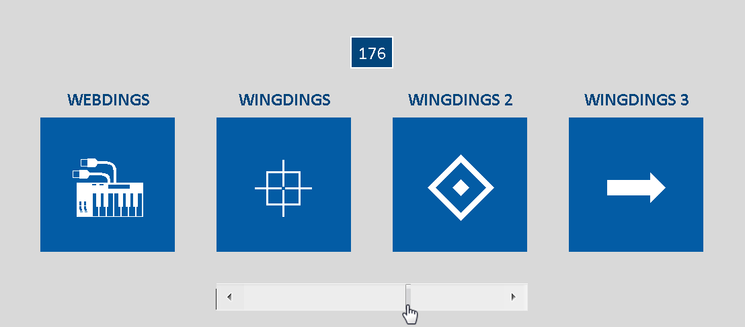
Komfortable Auswahl der Symbole
In der beigefügten Excel-Datei alle Symbole anschauen
in lesbarer Größe
in vier verschiedenen Symbolschriftarten
Symbole_und Zeichen_zur_Auswahl.xlsx

Slide 13
Piktogramm-Sammlung
Teil C

Slide 14
Piktogramme im Kachel-Look
@
F
U
€
Ž


¤
¦
¨
Â
ã
ñ
@
F
U
€
Ž


¤
¦
¨
Â
ã
ñ

Slide 15
Piktogramme im Kreis-Look
@
F
U
€
Ž


¤
¦
¨
Â
ã
ñ
@
F
U
€
Ž


¤
¦
¨
Â
ã
ñ

Slide 16
Piktogramme quadratisch mit Rahmen
@
F
U
€
Ž


¤
¦
¨
Â
ã
ñ
@
F
U
€
Ž


¤
¦
¨
Â
ã
ñ

Slide 17
Piktogramme im Kreis-Look mit Rahmen
@
F
U
€
Ž


¤
¦
¨
Â
ã
ñ
@
F
U
€
Ž


¤
¦
¨
Â
ã
ñ

Slide 18
Piktogramme im 3D-Look
¤
F
U
Â

¤
F
U
Â


Slide 19
Agendafolien mit Piktogrammen
Teil D

Slide 20
Agenda
¤
¦
€
Â
F
Konzept
Termine
Team
Technik
Fertigung

Slide 21
Agenda
¤
¦
€
Â
F
Konzept
Termine
Team
Technik
Fertigung

Slide 22
Agenda
¤
¦
€
Â
F
Konzept
Termine
Team
Technik
Fertigung

Slide 23
Agenda
¤
¦
€
Â
F
Konzept
Termine
Team
Technik
Fertigung

Slide 24
Agenda
¤
¦
€
Â
F
Konzept
Termine
Team
Technik
Fertigung

Slide 25
Agenda
¤
¦
€
Â
F
Konzept
Termine
Team
Technik
Fertigung

Slide 26
Agendafolien in Mindmap-Darstellung
Teil E

Slide 27
Agenda
Projekt MFA
¤
¦
U
Â
F

Slide 28
Agenda
Projekt MFA
¤
¦
U
Â
F

Slide 29
Agenda
Projekt MFA
¤
¦
U
Â
F

Slide 30
Agenda
Projekt MFA
¤
¦
U
Â
F

Slide 31
Agenda
Projekt MFA
¤
¦
U
Â
F

Slide 32
Agenda
Projekt MFA
¤
¦
U
Â
F

Slide 33
Piktogramme mit modernen ClipArts
Teil F

Slide 34
Kostenlose ClipArts vom Office.com

Slide 35
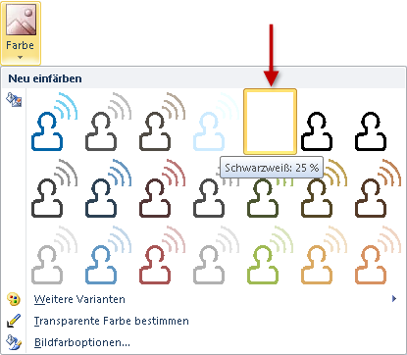
Die ClipArts umfärben

Slide 36
Umgefärbte ClipArts für Piktogramme

Slide 37
Brainstorming zum Projekt MFA
6. März
10 - 12 Uhr

Slide 38
Aktionstag Teambildung
20. März
Lunapark

Slide 39
Ziele darstellen mit SmartArt-Grafiken
Teil G

Slide 40
Ziele in einer Zielscheibe darstellen
Stückkosten reduzieren
Ausfallzeiten senken
Qualität verbessern
Kundenzufriedenheit erhöhen

Slide 41
Ziele mit einem einfachen Venn aufzeigen
Stückkosten reduzieren
Ausfallzeiten senken
Qualität verbessern
Kundenzufrieden-heit erhöhen
Maßnahme 1
Maßnahme 2
Maßnahme 1
Maßnahme 2
Maßnahme 1
Maßnahme 2
Maßnahme 1
Maßnahme 2

Slide 42
»Ineinander greifende Ringe« für Ziele
Stückkosten reduzieren
Ausfallzeiten senken
Qualität verbessern
Kundenzufrieden-heit erhöhen
Maßnahme 1
Maßnahme 2
Maßnahme 1
Maßnahme 2
Maßnahme 1
Maßnahme 2
Maßnahme 1
Maßnahme 2
Qualifizierungsniveau anheben
Maßnahme 1
Maßnahme 2

Slide 43
»Ineinander greifende Ringe« für Ziele
Stückkosten reduzieren
Ausfallzeiten senken
Qualität verbessern
Kundenzufrieden-heit erhöhen
Maßnahme 1
Maßnahme 2
Maßnahme 1
Maßnahme 2
Maßnahme 1
Maßnahme 2
Maßnahme 1
Maßnahme 2
Qualifizierungsniveau anheben
Maßnahme 1
Maßnahme 2

Slide 44
»Ineinander greifende Ringe« für Ziele
Stückkosten reduzieren
Ausfallzeiten senken
Qualität verbessern
Kundenzufrieden-heit erhöhen
Maßnahme 1
Maßnahme 2
Maßnahme 1
Maßnahme 2
Maßnahme 1
Maßnahme 2
Maßnahme 1
Maßnahme 2
Qualifizierungsniveau anheben
Maßnahme 1
Maßnahme 2

Slide 45
»Ineinander greifende Ringe« für Ziele
Stückkosten reduzieren
Ausfallzeiten senken
Qualität verbessern
Kundenzufrieden-heit erhöhen
Maßnahme 1
Maßnahme 2
Maßnahme 1
Maßnahme 2
Maßnahme 1
Maßnahme 2
Maßnahme 1
Maßnahme 2
Qualifizierungsniveau anheben
Maßnahme 1
Maßnahme 2

Slide 46
»Ineinander greifende Ringe« für Ziele
Stückkosten reduzieren
Ausfallzeiten senken
Qualität verbessern
Kundenzufrieden-heit erhöhen
Maßnahme 1
Maßnahme 2
Maßnahme 1
Maßnahme 2
Maßnahme 1
Maßnahme 2
Maßnahme 1
Maßnahme 2
Qualifizierungsniveau anheben
Maßnahme 1
Maßnahme 2

Slide 47
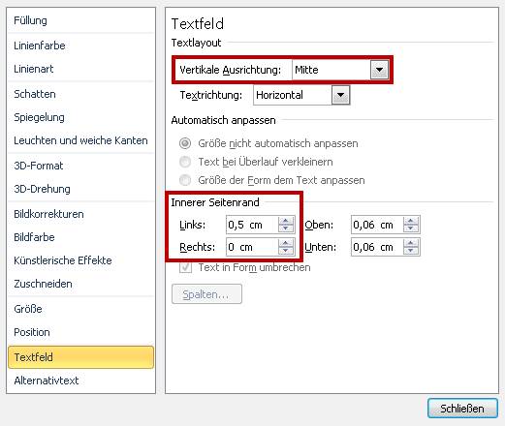
Tipp: Automatismen ausschalten
Wenn der Text nicht in die Formen passt, einfach die störenden Abstände anpassen

